Slide 1

Apache服务器
后盾网 人人做后盾
www.houdunwang.com
后盾网 2011-2014

Slide 2
Apache HTTP Server
Apache是世界使用排名第一的Web服务器软件。它可以运行在几乎所有广泛使用的计算机平台上，由于其跨平台和安全性被广泛使用，是最流行的Web服务器端软件之一。
Apache经过多次修改，成为世界上最流行的Web服务器软件之一。Apache取自“a patchy server”的读音，意思是充满补丁的服务器，因为它是自由软件，所以不断有人来为它开发新的功能、新的特性、修改原来的缺陷。

Slide 3
安装Lamp环境
安装Apache
  yum –y install httpd
安装mysql
  yum –y install mysql mysql-server
安装php
  yum -y install php php-mysql php-gd php-mbstring

Slide 4
Apache启动与关闭
开启
  apachectl start
关闭
  apachectl stop
重起
  apachectl restart

Slide 5
Apache文件说明
主配置文件
  /etc/httpd/conf/httpd.conf
扩展配置文件
  /etc/httpd/conf.d/*.conf
  当Apache启动时，会加载/etc/httpd/conf.d/目录中的所有以.conf结尾的文件，做为配置文件来使用

Slide 6
主配置文件说明
Listen 80
  监听端口
  修改为8080,表示只能通过192.168.1.21:8080访问
User apache
  Apache子进程所有者
Group apache
  Apache子进程所属组
DocumentRoot "/var/www/html”
  网站数据根目录

Slide 7
主配置文件说明
ServerName localhost
  服务器的主机名
  通常这个值是自动指定的，推荐你显式的指定它以防止启动时出错
DirectoryIndex index.html index.html.var
  网站默认主页，指定多个时，依次匹配

Slide 8
网站根目录权限设置
  <Directory />
  Options Indexes FollowSymLinks
  AllowOverride None
  </Directory>
  Indexes
    如果访问的文件不存在，显示目录文件列表
  FollowSymLinks
    在目录下创建a.html软链接，
    ln -s /ab/index.html /var/www/html/a.html
    Options Indexes FollowSymLinks时软链接可用
    Options Indexes –FollowSymLinks软链接不可用
  AllowOverride
    是否允许目录配置文件.htaccess有效ALL有效，None无效

Slide 9
访问权限控制
  Order allow，deny
  Allow from all
  deny from 192.168.1.106
  先匹配allow允许，后匹配deny禁止，虽然192.168.1.106满足Allow查deny是在allow后匹配的，所以192.168.1.106不允许访问
  Order deny,allow
  deny from all
  allow from 192.168.1.106
  只允许192.168.1.106访问

Slide 10
日志文件
Apache服务器运行后会生成两个日志文件，这两个文件是access_log（访问日志）和error_log（错误日志），文件可以在/var/log/httpd/目录下找到。

Slide 11
虚拟主机
虚拟主机指在一台服务器上虚拟出多个网站，可以通过不同的域名进行访问，事实上访问的都是一台服务器。
如bbs.houdunwang.com与www.hdphp.com都是访问的一台后盾网服务器
主配置的NameVirtualHost *:80这行注释去掉

Slide 12
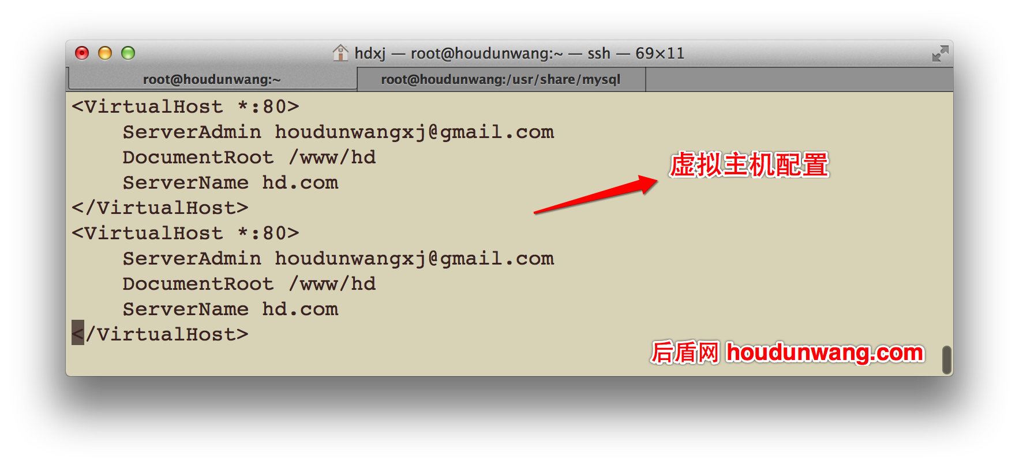
虚拟主机
修改/etc/hosts添加内容
  192.168.1.21 hd.com
  192.168.1.21 qq.com
创建Apache扩展配置文件/etc/httpd/conf.d/virtual.conf

